Slide 1

PERANCANGAN SISTEM INFORMASI E-MARKETPLACE UMKM KOTA PADANG BERBASIS WEB
(STUDI KASUS DINAS KOPERASI DAN UMKM KOTA PADANG)
Diajukan oleh:
Ismarianto
NO BP : 1510003261016
PROGRAM DIPLOMA III
MANAJEMEN INFORMATIKA DAN KOMPUTER
UNIVERSITAS EKASAKTI
PADANG
2019

Slide 2
BAB1 .PENDAHULUAN
A.LATAR BELAKANG MASALAH
Judul ini penulis pilih karena dalam hal aktivitas perdagangan usaha kecil dan menengah yang ada di
Kota padang saat ini sudah mulai berkembang dengan hal itu berbarengan kemajuan teknologi informasi saat
Ini tidak bisa di bendung , banyak nya masyarakat menggunakan perangkat selular berbasis smartphone
Memunkin kan masyarakat lebih kenal dengan toko online yang notaben nya lebih memperjualkan produk perusahaan besar dalam negri maupun luar negri,untuk itu pelaku usaha kecil menengah (UMKM) mengalami masalah dalam mempromosikan produk usaha nya , maka dari hal itu di buatlah sebuah sistem e-market place yang dikhususkan untuk penjualan produk berbasis Usaha Kecil Menengah (UMKM) , agar mempermudah pengusaha kecil menengah mendapatkan pasar sekaligus tempat promosi produk yang mudah dan murah.

Slide 3
  Perumusan Masalah
Bagaimana cara merancang sistem informasi e-marketplace UMKM Kota Padang pada dinas koperasi dan UMKM Kota Padang ?
Bagaimana cara mengimplementasikan bahasa pemprograman PHP dan MySQL untuk dapat digunakan dalam menyelesaikan masalah peracangan sistem informasi e-marketplace UMKM Kota Padang ?
Bagaimana meningkat promosi dan SEO (Search Engine Optimalization) dan promosi aplikasi e-marketplace UMKM Kota Padang.
Bagaimana menampilkan profil pendagang UMKM Kota Padang dengan produk yang di jual pada e-marketplace dapat lebih meningkat profit dan keuntungan ?
Bagaimana mengenalkan pelaku bisnis UMKM Kota Padang dalam mempromosikan hasil kerajinan dan produk UMKM melalui e-market place?

Slide 4
  Tujuan Penelitian :
Adapun tujuan dari penelitian ini dapat di jabarkan sebagai berikut :
Untuk merancang Aplikasi sistem informasi e-marketplace UMKM Kota Padang menggunakan bahasa pemprograman PHP dan Mysql sebagai Media promosi Produk UMKM yang ada di kota padang.
Untuk menerapkan bahasa pemprograman PHP dan database Mysql menggunakan metode pemprograman Object Oriented Programing (OOP).
Untuk membuat kata kunci penelusuran produk UMKM pada search engine internet dengan memperbanyak kata penelusuran tentang keberadaan aplikasi atau system informasi yang di bangun.

Slide 5
  Manfaat Penelitian
Sebagai bahan tugas akhir untuk menyelesaikan salah satu syarat kelulusan pada Program Studi DIII Manajemen Informatika dan Komputer Universitas Ekasakti .
Dapat menambah ilmu pengetahuan dalam pembuatan sistem informasi menggunakan pemograman PHP dengan Database MySQL, baik oleh Dinas UMKM dan Koperasi Kota Padang begitu pun oleh penulis sendiri.
Dapat memberikan informasi tentang produk UMKM yang lebih akurat dan efektif melalui sistem e-marketplace yang dirancang agar mempermudah konsumen dalam melihat daftar katalog produk yang di sediakan pada sistem e-marketplace tersebut.
Dapat mengurangi biaya pemasaran produk UMKM Kota Padang dalam rangka aktivitas kegiatan trasaksi jual beli.
Dapat meningkatkan efisiensi waktu dan biaya sehingga proses transaksi jual beli jauh lebih mudah dan cepat.

Slide 6
BAB II .TINJAUAN INSTANSI
Dinas Koperasi dan UMKM Kota Padang adalah sebuah Satuan Kerja Perangkat Daerah (SKPD) yang mewadahi pengusaha - pengusaha di Kota Padang agar dapat maju dan dapat meningkatkan perekonomian masyarakat Kota Padang (Dinas Koperasi dan UMKM Kota Padang,2018). Pembentukan Dinas Koperasi dan UMKM berdasarkan Undang-Undang No.32 tahun 2014 Tentang Pembentukan Susunan Organinsasi Dinas Daerah Kota Padang.

Slide 7
BAB III
LANDASAN TEORI
  Pengolahan Data
  Definisi Data
  Siklus Pengolahan Data
  Komputerisasi
  Sistem
  Informasi
  Perancangan Sistem
  Website
  Xampp
  Database
  Konsep Dasar Bahasa Pemrograman PHP
  Sistem Informasi e-marketplace UMKM

Slide 8
BAB IV
ANALISA DAN PEMBAHASAN
  4.1. Analisa Sistem yang sedang berjalan
Gambar 4. 1 Analisa yang sedang berjalan

Slide 9
Prosedur pemasaran produk UMKM Kota padang masih menggunakan akses pada website Dinas Koperasi dan UMKM Kota Padang sebagai berikut :
Calon Anggota UMKM terlebih dahulu mengajukan data permohonan anggota UMKM dan Koperasi pada Dinas UMKM dan Koperasi Kota Padang .
Kemudian calon anggota UMKM yang telah mengisi formulir untuk pendaftaran syarat anggota dan diajukan pada Dinas Koperasi dan UMKM Kota Padang.
Selanjutnya Dinas Koperasi dan UMKM Kota padang Menseleksi data calon anggota yang memenuhi syarat sebagai calon anggota UMKM kota padang
Jika data yang di seleksi memenuhi syarat maka data calon anggota di terima dan di dokumentasi pada laporan rekap data UMKM Kota Padang, namu apabila data tidak memenuhi syarat oleh Dinas Koperasi dan UMKM Kota Padang akan di kembalikan pada awal di mana pemohon anggota untuk mengisi data kembali.
Selanjutnya data yang di terima akan di ajukan pada administrator website Dinas Koperasi dan UMKM Kota Padang
Kemudian administrator website Dinas Koperasi dan UMKM Pota Padang melakukan proses rekap data anggota UMKM yang baru terdaftar untuk di publikasi pada website.
Data yang di publikasikan pada halaman website Dinas Koperasi dan UMKM Kota Padang akan di simpan pada database website tersebut.
Data yang tersimpan pada halaman website akan di tampilkan pada halaman rekap data UMKM Kota padang.

Slide 10
    B.Analisa Kelemahan Sistem Yang Sedang Berjalan / Output Yang Sedang Berjalan
Sistem informasi pemasaran produk UMKM yang sedang berjalan masih tergolong sederhana,sehingga dalam promosi produk UMKM yang ada di kota padang kurang efektif untuk bisa meninggkat kan pendapatan pelaku bisnis UMKM di kota padang.
Permasalahan yang dihadapi pada sistem Sistem informasi pemasaran UMKM Kota Padang antara lain :
Pencarian data penjual dengan produk yang ingin di cari tidak lengkap, sehingga keinginan konsumen untuk mendapatkan barang hasil produk UMKM menurun.
Tidak ada nya katalog barang yang di cari dengan detail informasi barang yang di jual pada website Dinas Koperasi dan UMKM Kota Padang.
Promosi produk UMKM yang di ada pada website Dinas Koperasi dan UMKM Kota Padang kurang menarik perhatian masyarakat konsumen.
Adanya kesulitan dalam memperbaiki data apabila terdapat perubahan data yang baru dari Administor website Dinas Koperasi Dan UMKM Kota Padang.

Slide 11
    4.2. Ulasan Sistem Baru
    Use case
Use case menjelaskan manfaat dari aplikasi jika dilihat dari sudut pandang orang yang berada di luar sistem (aktor).Diagram ini menunjukan fungsionalitas suatu sistem atau kelas dan bagaimana sistem beriteraksi dengan dunia luar.Use-case diagram dapat di gunakan selama proses analisa untuk menangkap requirements atau permintaan terhadap sistem dan untuk memahami bagaiamana sistem tersebut harus bekerja.
Berikut ini adalah gambar 4.2 use case diagram sistem informasi e-marketplace UMKM Kota Padang.

Slide 12
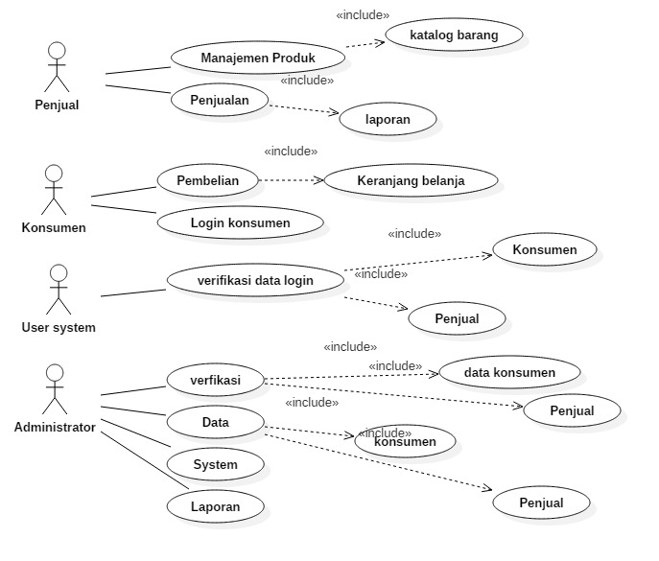
Gambar 4. 2 Use Case Diagram

Slide 13
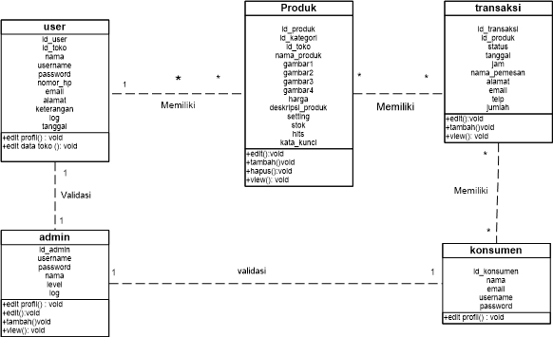
    4.3 Class Diagram
Class diagram adalah sebuah spesifikasi yang jika diinstansiasi akan menghasilkan sebuah objek dan merupakan inti dari pengembangan dan desain berorientasi objek.Class diagram yang ada pada sistem informasi e-marketplace UMKM Kota Padang Dapat Diliaht pada Gambar 4.3 di bawah ini :
Gambar 4. 3 Class Diagram

Slide 14
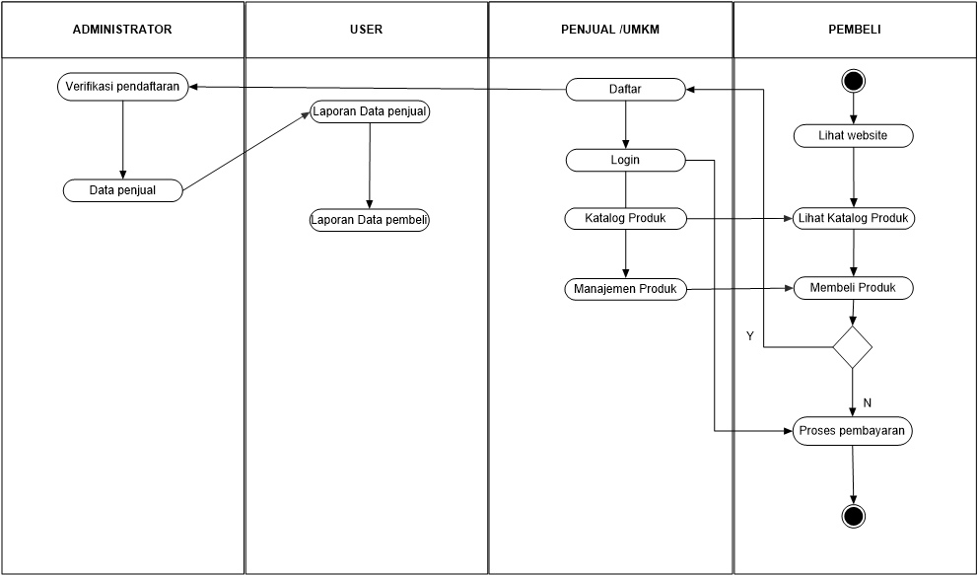
    4.5 Activity Diagram
Activity Diagram menggambarkan aktivitas sistem bukan apa yang dilakuakn oleh actor,jadi aktivitas yang dapat dilakukan oleh sistem. Sebuah aktivitas dapat di relasikan oleh suatu use case atau lebih .Aktivitas menggambarkan proses yang berjalan, sementara use case menggambarkan bagaiamana aktor menngunakan sistem untuk melakukan aktivitas.
Gambaran secara global activity Diagram sistem informasi e-marketplace UMKM Kota Padang dapat di lihat pada gambar 4.4 dibawah ini :
Gambar 4. 4 Activity Diagram

Slide 15
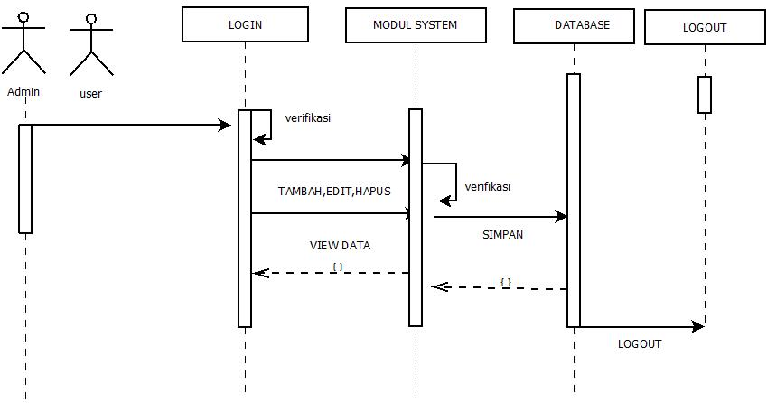
    4.6 Sequence diagram
Sequence diagram digunakan untuk menggambarkan skenario atau rangkaian langkah-langkah yang dilakukan sebagai respon dari sebuah event untuk mengahasilkan output tertentu.Diawali Dari apa yang mentrigger aktivitas tersebut,proses dan perubahan apa saja yang yang terjadi secara internal dan output apa yang di hasilkan.
A.Sequence diagram Administartor
sistem informasi e-marketplace UMKM Kota Padang Gambar 4.5 di bawah ini menjelaskan bagaiamana cara penggunaan sistem beriteraksi dengan sistem.
Gambar 4. 5 Sequence Diagram administrator

Slide 16
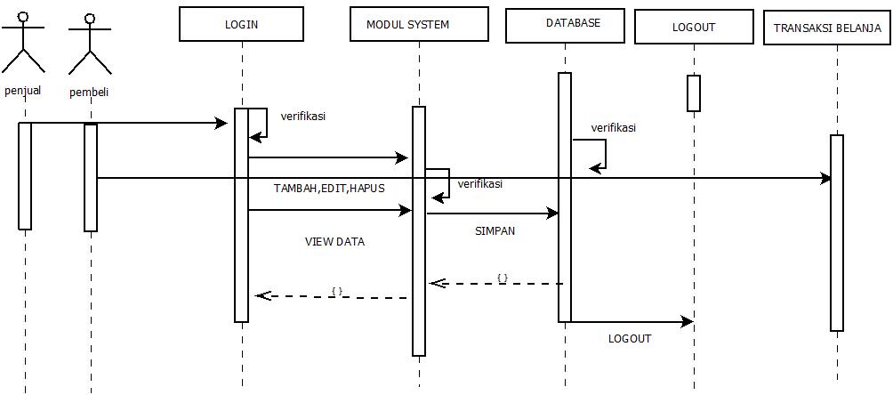
4.7. Sequence diagram Front-end
sistem informasi e-marketplace UMKM Kota Padang Gambar 4.5 di bawah ini menjelaskan bagaiamana cara penggunaan sistem beriteraksi dengan pengguna (user).
Gambar 4. 6 Sequence diagram Halaman Front-end

Slide 17
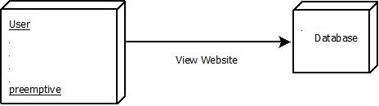
    4.8 Deployment Diagram
Deployment Diagram /physical diagram menggambarkan detail bagaimana komponen di deploy dalam infrastruktur sistem,di mana komponen akan terletak (pada mesin server ,atau piranti keras tertentu), bagaiama kemampuan jaringan pada lokasi tersebut ,spesifikasi server ,dan lain-lain yang bersifat fisikal.Hubungan antar kode (misalnya TCP/IP) dan requirement dapat juga di definisikan dalam diagram ini.Gambar 4.8 di bawah ini adalah development digramnya.
Gambar 4. 7 Deployment Diagram

Slide 18
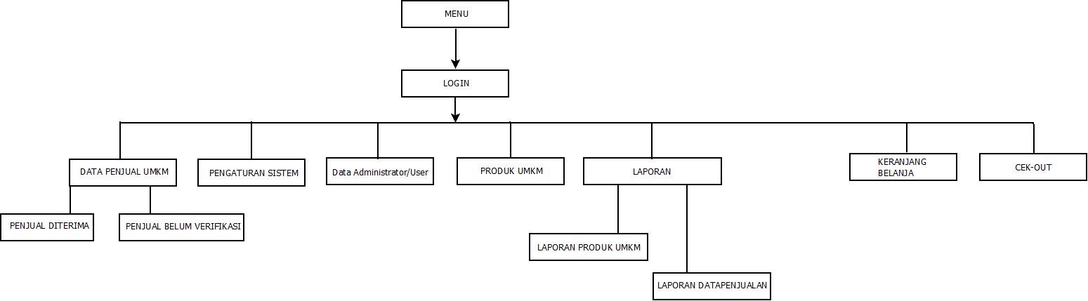
  4.4 Struktur Program
Struktur program yang dirancang dalam pembuatan sistem informasi e-marketplace UMKM Kota Padang dapat dilihat seperti gambar di bawah ini :
1.Struktur program pada user, admin, penjual, dan pembeli
Gambar 4. 8 Struktur Program Pada User,admin,penjual,dan pembeli

Slide 19
    4.8 ERD (Entity Relationship Diagram)
Entity Relationship Diagram (ERD) untuk mendokumentasikan data perusahaan dengan mengidentifikasi jenis entitas (entity) dan hubungannya.
ERD merupakan suatu model jaringan yang menggunakan susunan data yang disimpan pada sistem secara abstrak.ERD juga menggambarkan hubungan antara satu entitas yang memiliki sejumlah atribut dengan entitas yang lain dalam suatu sistem yang terintegrasi. Adapun desain dari ERD e-marketplace UMKM adalah sebagai berikut :

Slide 20
Gambar 4. 9 ERD (Entity Relationship Diagram) e-marketplace
UMKM Kota Padang

Slide 21
  4.9 Desain Output
Desain output merupakan hasil dari sistem yang diinginkan oleh user atau pemakai . Desain output juga merupakan bentuk laporan dari system yang dirancang sedemikian rupa.Desain output hanya dapat di akses oleh admin.Adapun bentuk dari desain output tersebut adalah sebagai berikut :
A. Data hasil penjualan
Gambar di bawah menunjukan tentang output data penjualan ,oleh penjual UMKM dari rentang awal dan akhir rentang waktu penjualan.
Gambar 4. 10 Data Hasil Penjualan Pertoko

Slide 22
B. Data Produk
Gambar di bawah menunjukan tentang output data produk UMKM ,oleh penjual umkm dari rentang awal dan akhir rentang waktu penjualan.
Gambar 4. 11 Data Hasil Produk Pertoko

Slide 23
  4.10 Perancang Input
Perancangan input merupakan awal dimulainya suatu proses pengolahan data yang berasal informasi atau data yang berasal sistem data dari yang berkaitan langsung dengan pengolahan. Akurat tidaknya suatu data dari sistem informasi, tidak lepas dari data yang dimasukan, jika data yang dimasukan kurang lengkap, jadi hasilnya pun tidak akan optimal dalam menunjang mengambil keputusan.
Untuk mencegah ketidakakuratan dari suatu hasil sistem informasi, maka perlu memperhitungkan data apa yang harus di inputkan ke dalam sistem, sehingga hasilnya dapat berguna secara optimal dalam pengambilan keputusan khususnya.
A. Rancangan Halaman Depan
Desain halaman depan merupakan halaman pertama yang akan di lihat saat awal membukan website ,halaman depan ini berisi tentang modul antar pembeli dan penjual UMKM.

Slide 24
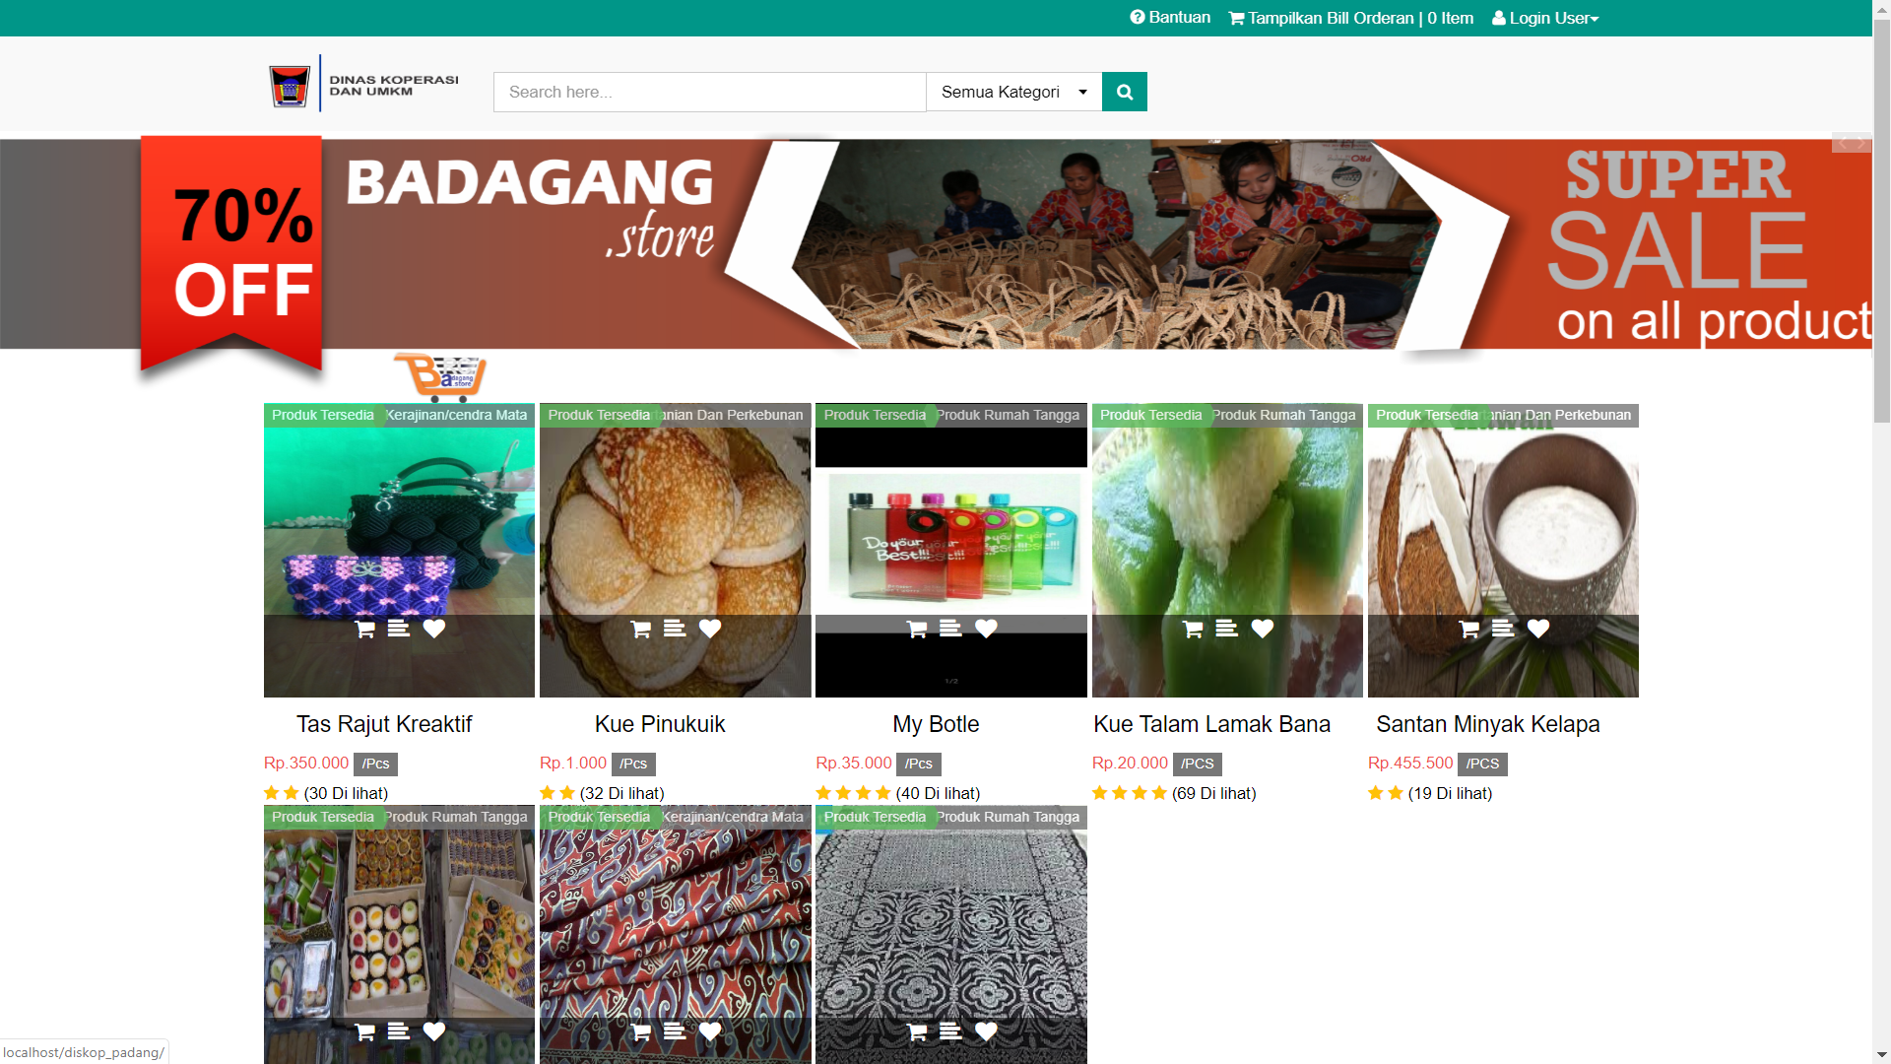
Gambar 4. 12 Desain halaman home toko online

Slide 25
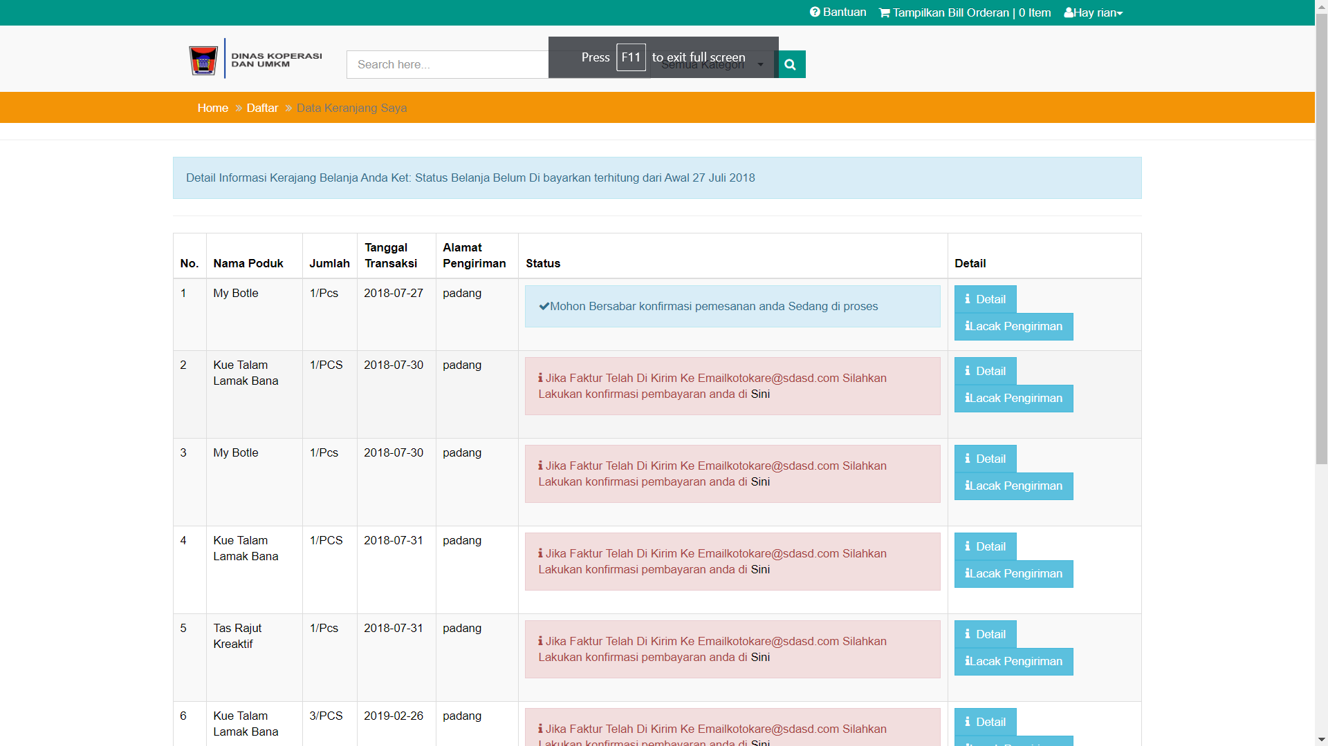
Rancangan Halaman Detail Pemesanan
Desain halaman Pemesanan merupakan halaman dimana pembeli melihat jumlah pesanan yang telah beli dan pesanan yang belum di bayar.
Gambar 4. 13 Desain Halaman detail pemesanan

Slide 26
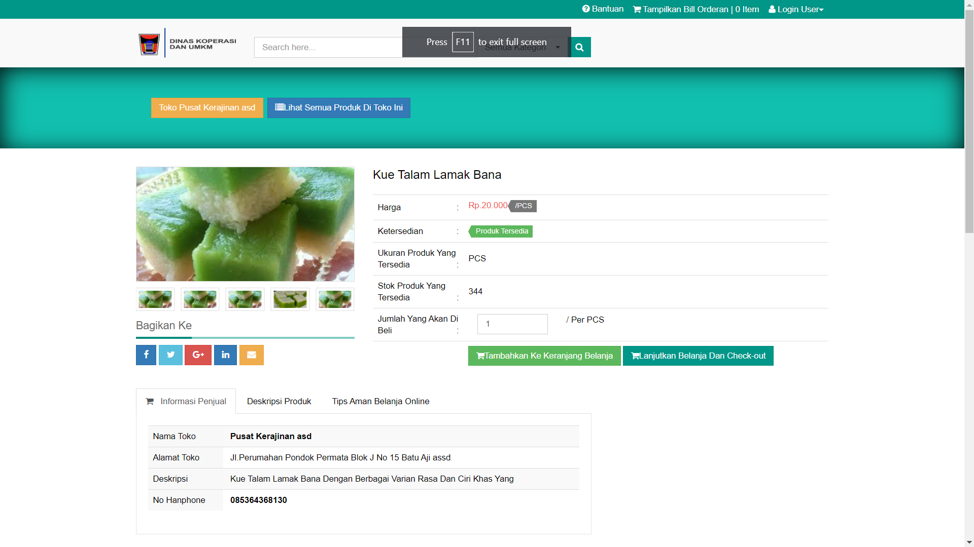
Rancangan Detail Produk
Desain halaman Detail Produk merupakan halaman detail produk yang dapat di lihat pada saat mengklik item produk ,dimana halaman tentang detail produk ditampilkan secara detail.
Gambar 4. 14 Desain halaman produk

Slide 27
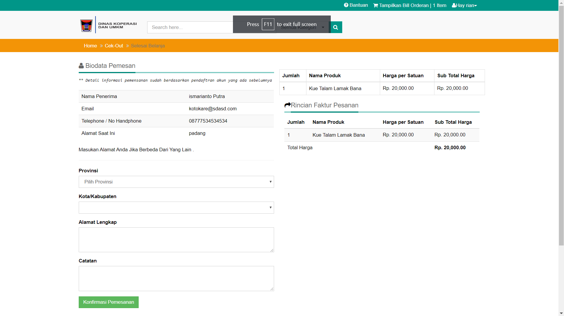
Rancangan Halaman Cek-out
Halaman cek-out adalah sebuah halaman hasil ahkhir proses transaksi penjual dengan pembeli dalam pembelian barang oleh pembeli ,dasain halaman cek-out dapat dilihat seperti gambar beri
Gambar 4. 15 Desain Halaman Cek-out

Slide 28
BAB V
KESIMPULAN DAN SARAN
5.1. Kesimpulan
Berdasarkan analisa yang telah dilakukan pada sistem e-marketplace UMKM Kota Padang ,maka dapat diambil kesimpulan sebagai berikut:
Pengunaan e-marketplace UMKM Kota Padang sebagai sarana dalam meningkatkan promosi produk UMKM kota padang , Sehingga Masyarakat yang ingin mempromosikan produknya tidak bersusah payah untuk mendapatkan fasilitas promosi karna sistem yang dirancang khusus untuk memberikan ruang promosi bagi produk UMKM yang ada di kota padang.
Mempertemukan antara pembeli dan penjual yang akan melakukan transaksi produk UMKM yang ada di e-marketplace UMKM Kota Padang tersebut.
Aplikasi yang di buat mempermudah dalam laporan penjualan dan kegiatan trasaksi produk yang di jual pada e-marketplace UMKM Kota Padang.

Slide 29
5.2. Saran - Saran
Setelah beberapa kesimpulan yang di kemukakan oleh penulis terhadap perancangan pada sistem informasi e-marketplace UMKM Kota Padang,ada beberapa saran dan sebaiknya dilakukan oleh pemakai sistem tersebut. Dalam penerapan nantinya tentunya juga dapat menimbulkan beberapa kesulitan kesulitan yang di hadapi. Maka beberapa saran dalam penerapan sistem yang baru adalah:

Slide 30
Dalam penerapan sistem ini sebaiknya didukung oleh sumber daya yang cukup memadai seperti brainware (manusia) yang dapat di percaya dan bertanggung jawab dan dari segi peralatan perangkat keras nya (hardware system) yang memiliki spesifikasi yang di harapkan mampu mengoperasi sistem yang baru ini dengan baik.
Memberikan pengetahuan tentang penggunaan sistem informasi e-marketplace yang di bangun terhadap pengguna (user) seperti bagian modul registrasi dan pengoalahan konten penjualan pada menu dashboard pengguna sistem agar tidak terjadi kesalahan (human error).
Sistem yang di gunakan sebagian menggunakan Ajax dan JQuery yang dalam penggunaannya di eksekusi di sisi client sehingga apabila permintaan data client pada server terganggu maka sistem tidak dapat berjalan sepenuhnya.
Agar data-data yang ada tidak mengalami kehilangan data,hendaknya dilakukan back-up data secara berkala seperti data produk yang di tampilkan pada sistem.
Harapan penulis agar sistem ini dapat di gunakan pada pemerintah daerah kota padang yang menjadi tujuan utama adalah pelaku bisnis UMKM itu sendiri dan di kembangkan oleh Dinas UMKM Kota Padang lebih lanjut.

Slide 31
SEKIAN TERIMA KASIH
WASSALAMAM

